Slide 1
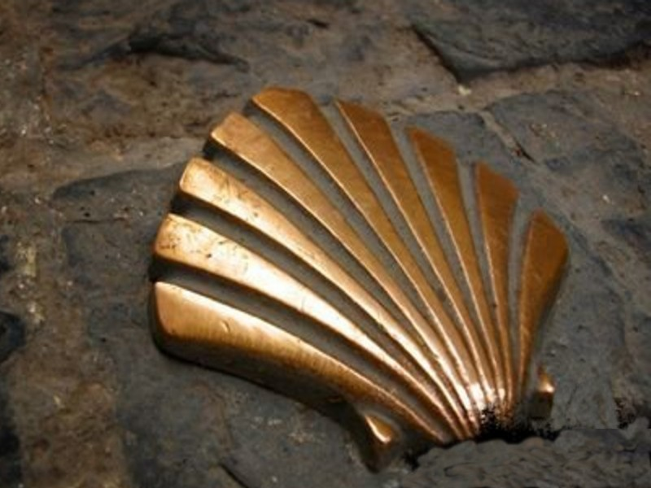
CAMINOS DE SANTIAGO

Slide 2
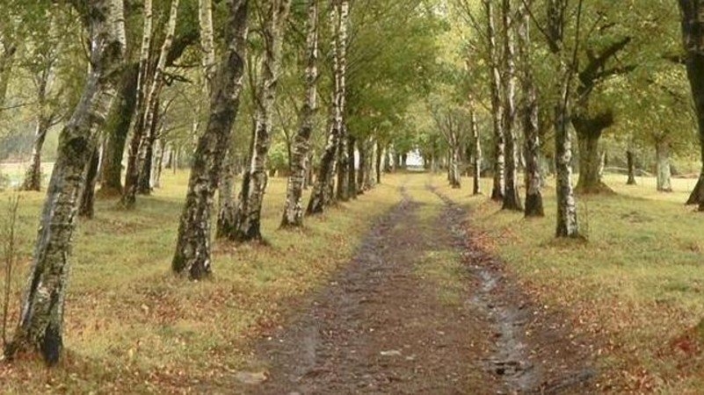
Como es sabido, el secular y masivo acceso a Santiago de Compostela de los peregrinos ha dado lugar a la consolidación de diferentes rutas o caminos. A continuación se describen los más utilizados.

Slide 3
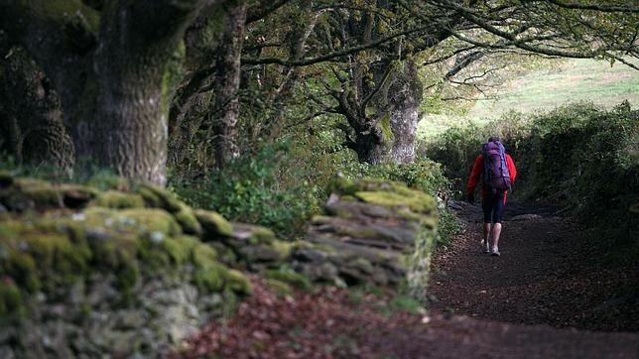
El Camino Francés

Slide 4
Es el más transitado, el de mayor tradición histórica y el más reconocido internacionalmente. La ruta mantiene un único itinerario que atraviesa múltiples localidades y ciudades del norte de España y fue la elegida por los reyes europeos de la Edad Media para llegar a Compostela. El Camino Francés fue reconocido por el Consejo de Europa, en 1987, como el «Primer Itinerario Cultural Europeo» y distinguido por la UNESCO, en 1993, como «Patrimonio Cultural de la Humanidad». En el año 2004 se le otorgó el premio Príncipe de Asturias de la Concordia.

Slide 5
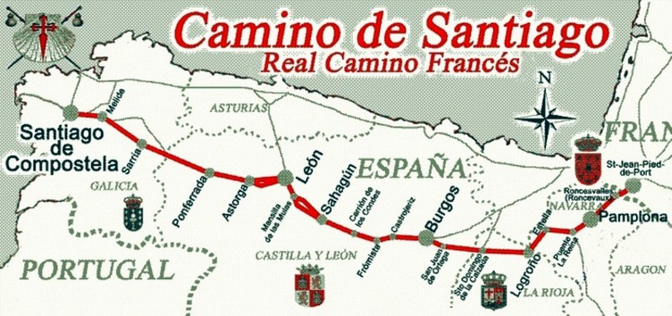

Slide 6
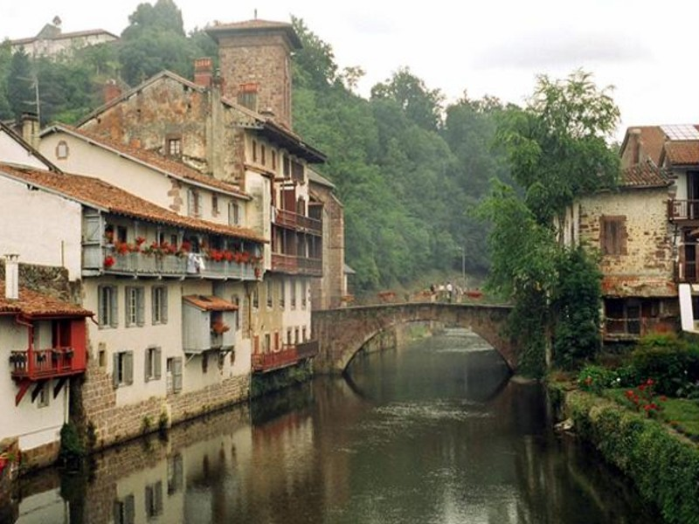
St. Jean Pied de Port

Slide 7
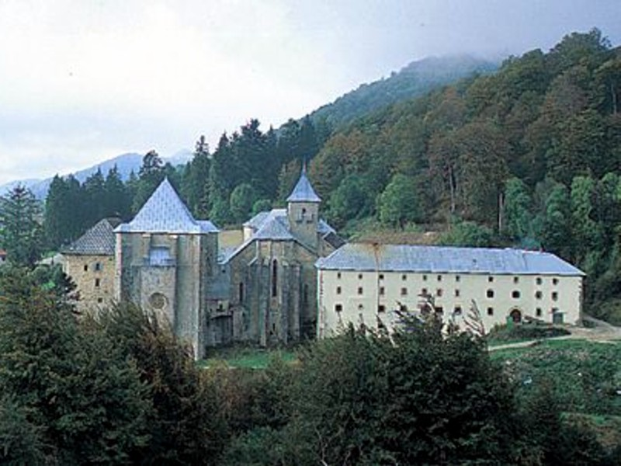
Roncesvalles

Slide 8
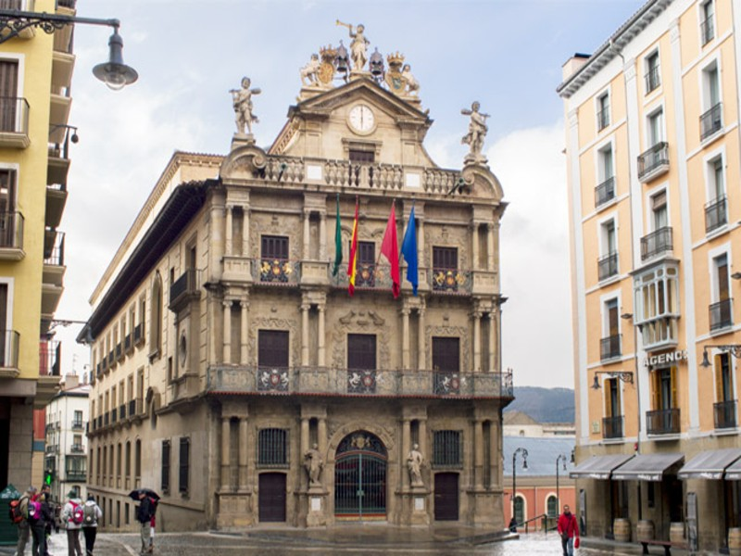
Pamplona

Slide 9
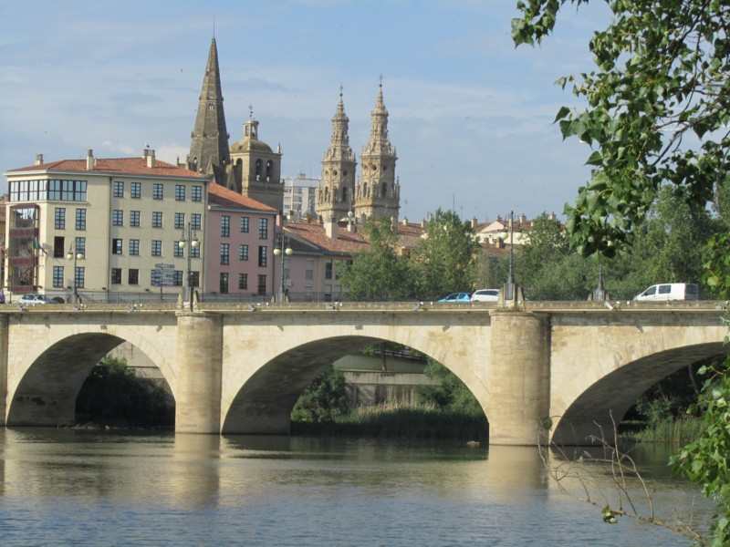
Logroño

Slide 10
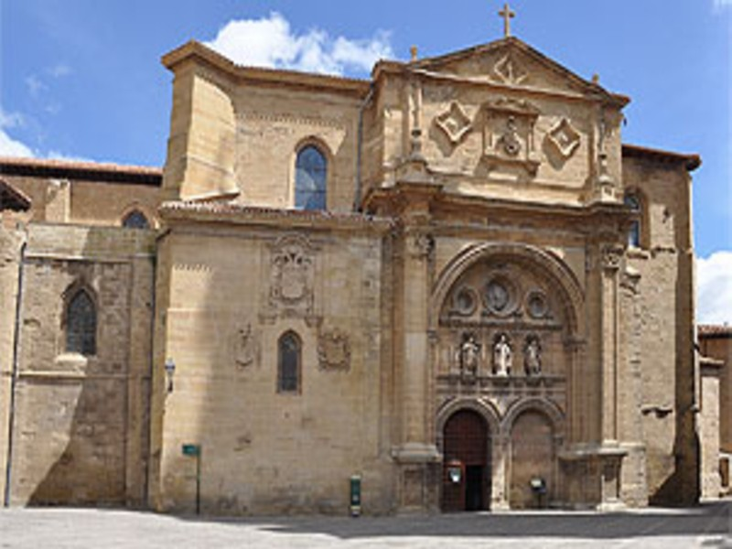
Sto. Domingo de la Calzada

Slide 11
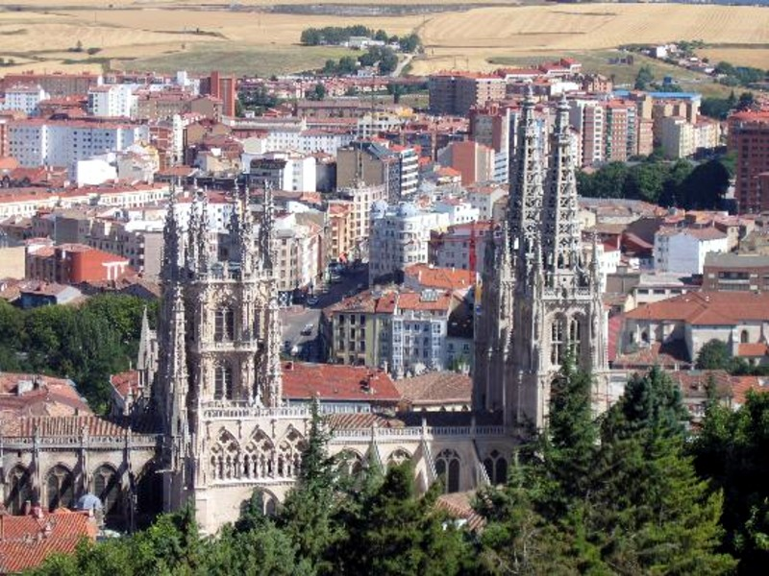
Burgos

Slide 12
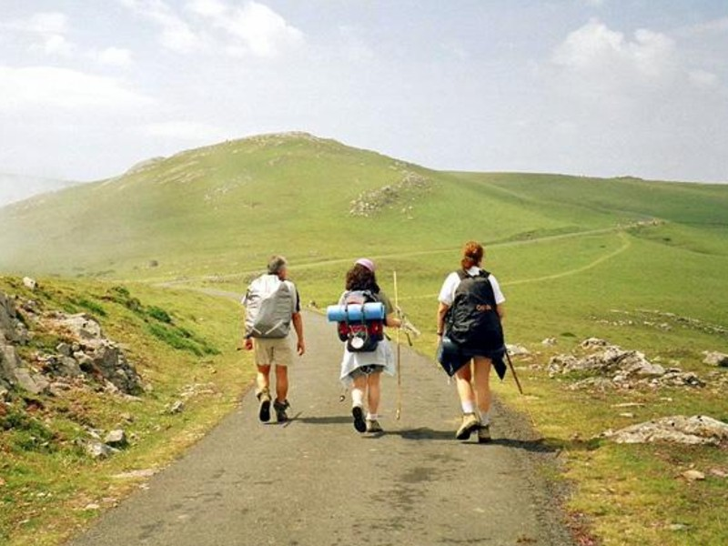
Hacia Carrión de los Condes

Slide 13
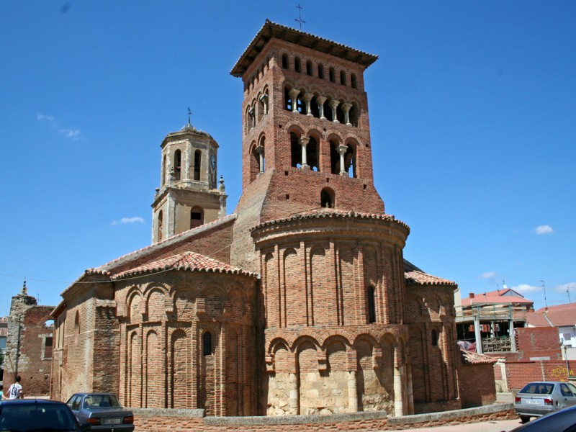
Sahagún

Slide 14
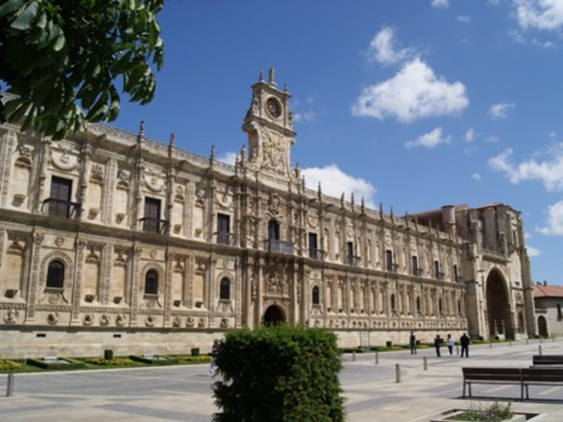
León

Slide 15
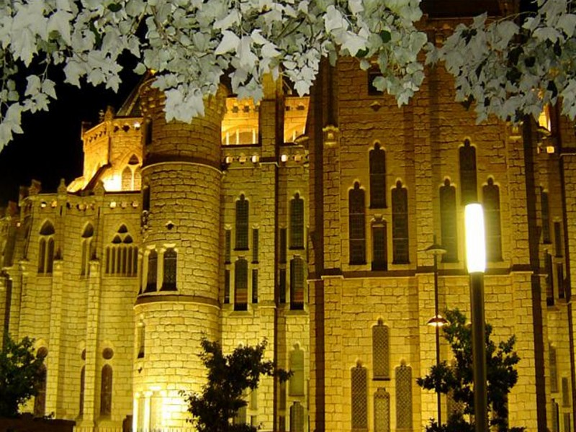
Astorga

Slide 16
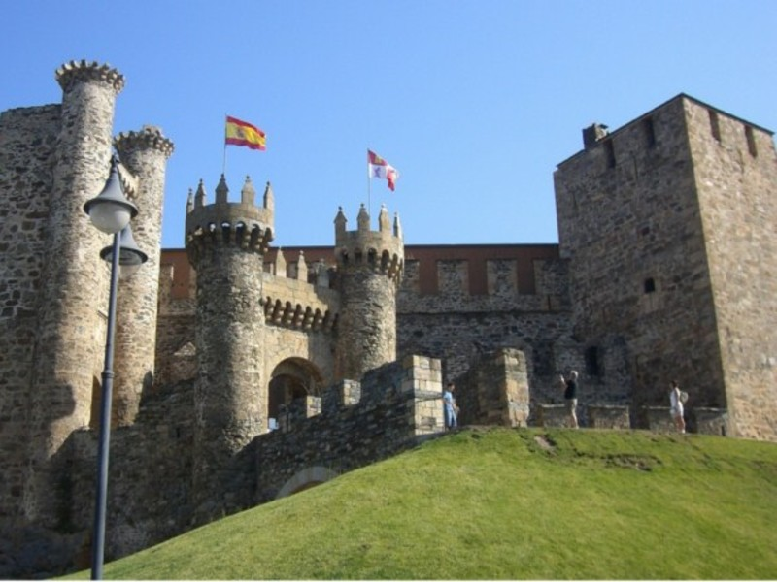
Ponferrada

Slide 17
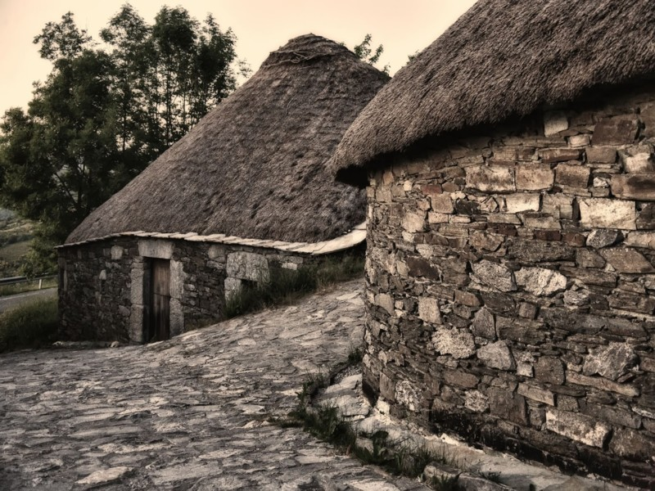
O Cebreiro

Slide 18
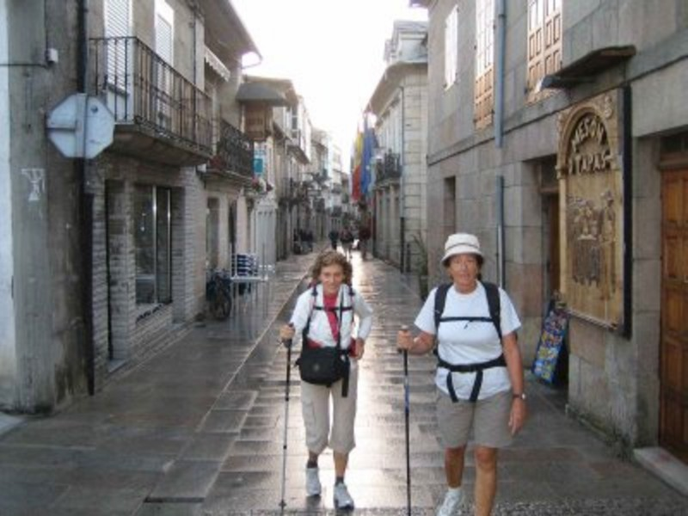
Sarria

Slide 19
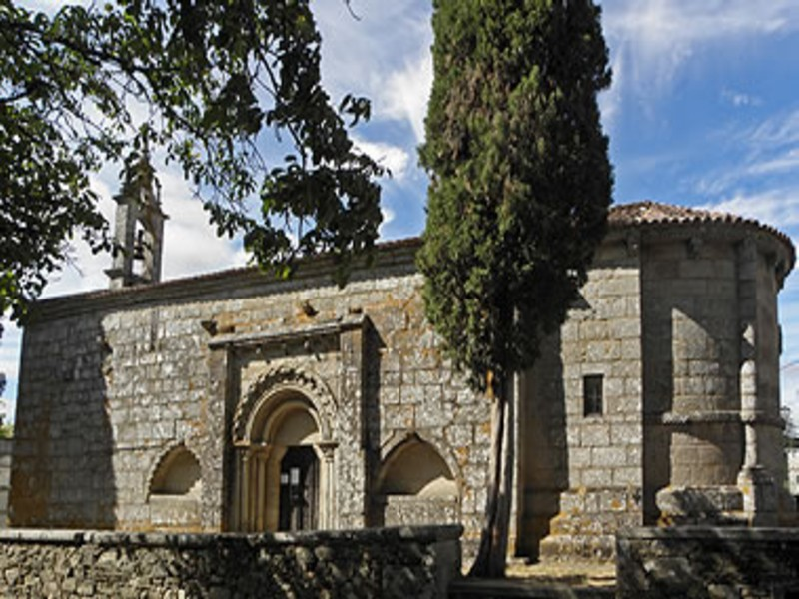
Melide

Slide 20
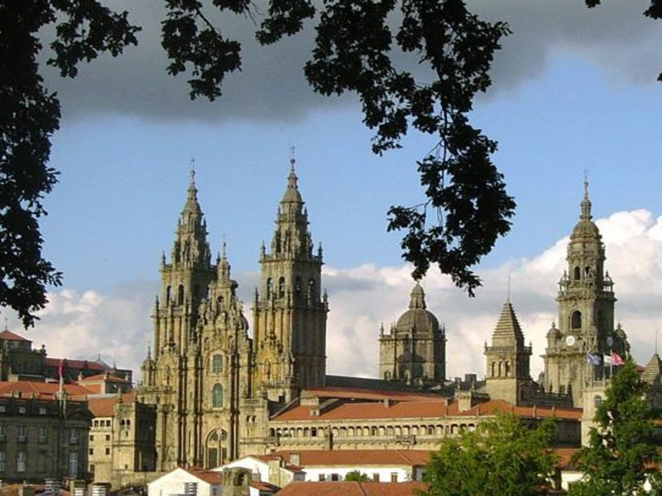
Santiago

Slide 21
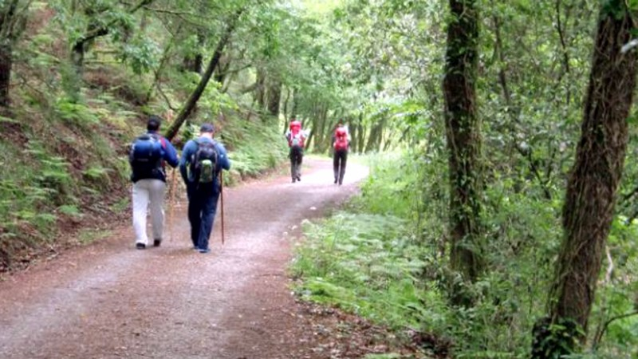
El Camino Inglés

Slide 22
Se llama así el que siguen habitualmente los peregrinos llegados por mar a las costas gallegas. Por su situación estratégica, Ferrol y La Coruña son los puntos de partida de las dos alternativas del Camino Inglés, cuyos recorridos se realizan, en ambos casos, en tres etapas. Sin embargo, las dársenas ferrolanas eclipsaron el protagonismo del puerto herculino, venido a menos en términos jacobeos, porque los 75 kilómetros que lo separan de Santiago no son suficientes para obtener la «Compostela», certificado que acredita haber hecho el Camino.

Slide 23
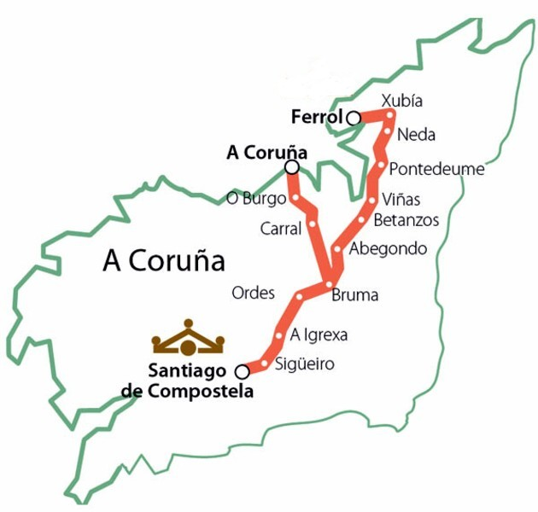

Slide 24
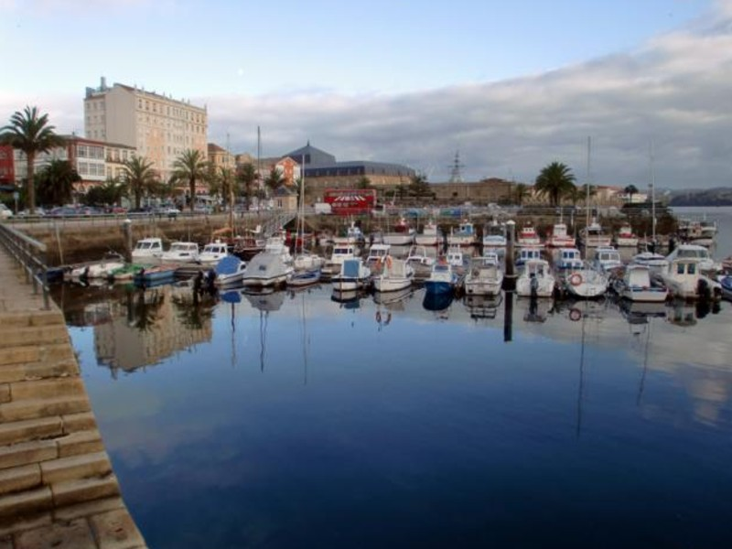
Ferrol

Slide 25
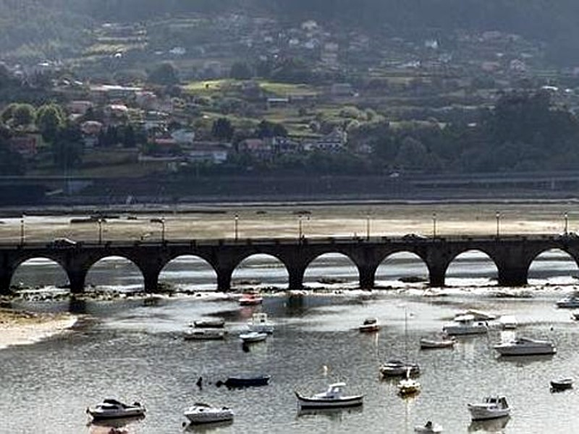
Puentedeume

Slide 26
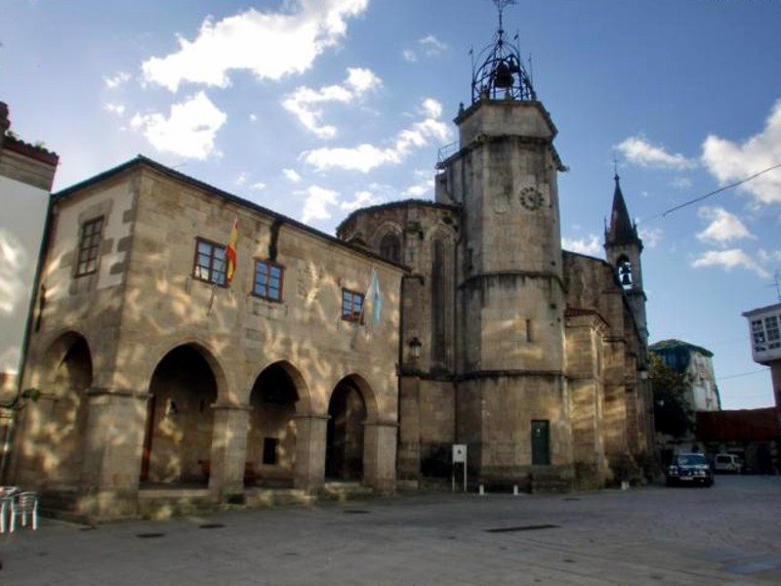
Betanzos

Slide 27
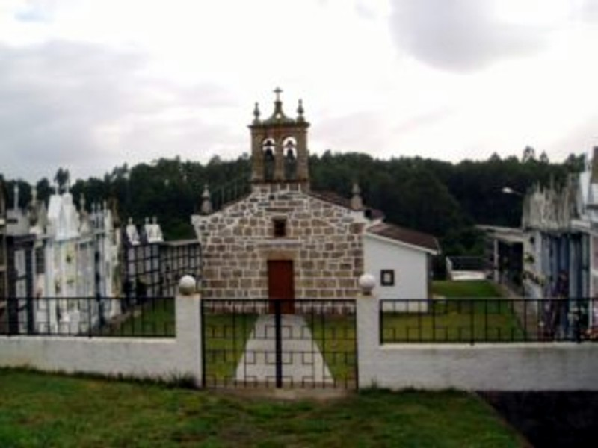
Bruma

Slide 28
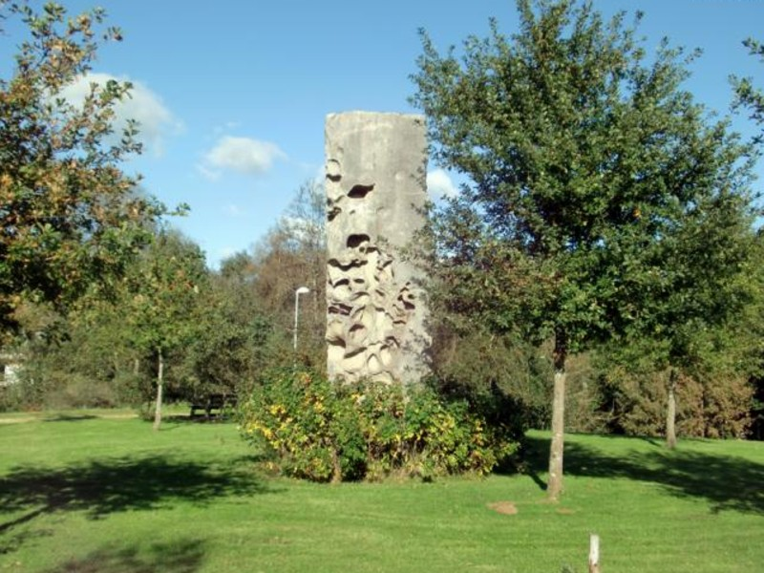
Sigüeiro

Slide 29
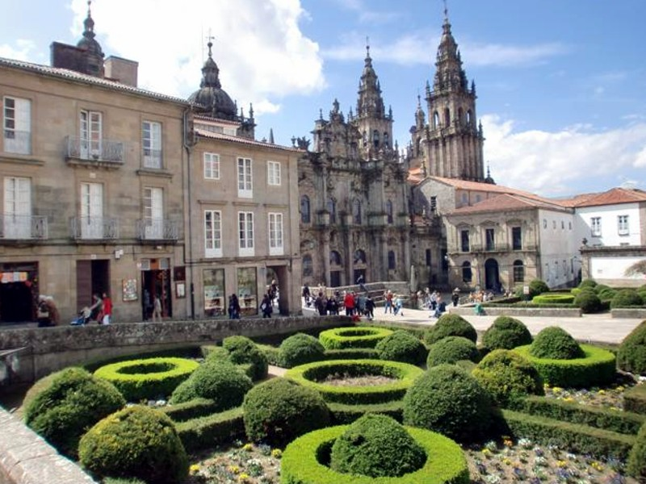
Santiago

Slide 30
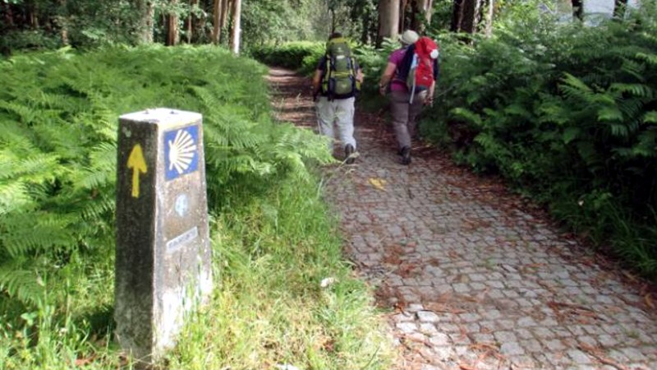
El Camino Portugués

Slide 31
Desde Lisboa a Santiago hay aproximadamente 600 kilómetros de peregrinación que pueden cubrirse en 24 días, a una media de 25 kilómetros diarios. El Camino Portugués en Galicia, en su suave discurrir hacia el norte, hace uso de senderos antiguos que cruzan bosques, aldeas y ciudades históricas. Caminos enriquecidos por la presencia de capillas, iglesias, conventos y puentes de traza medieval.

Slide 32
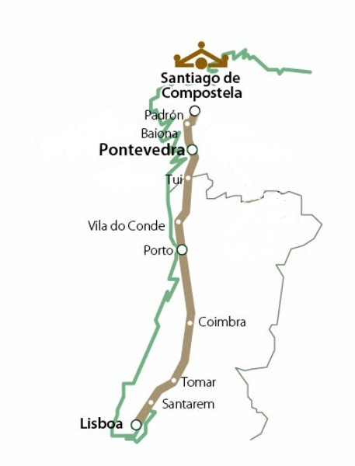

Slide 33
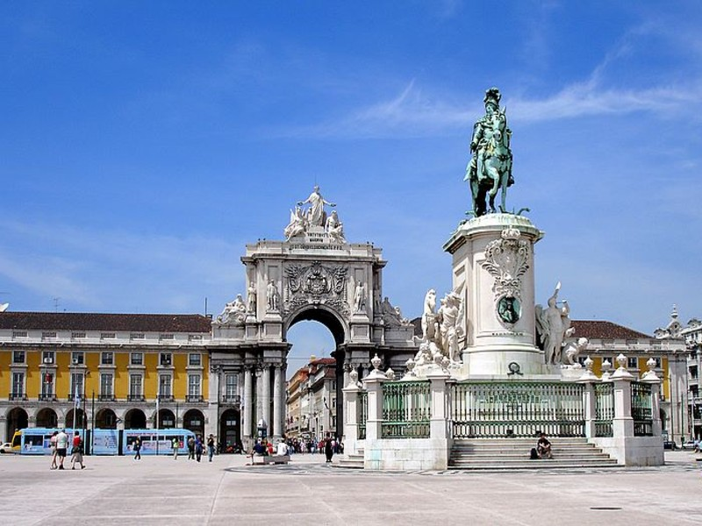
Lisboa

Slide 34
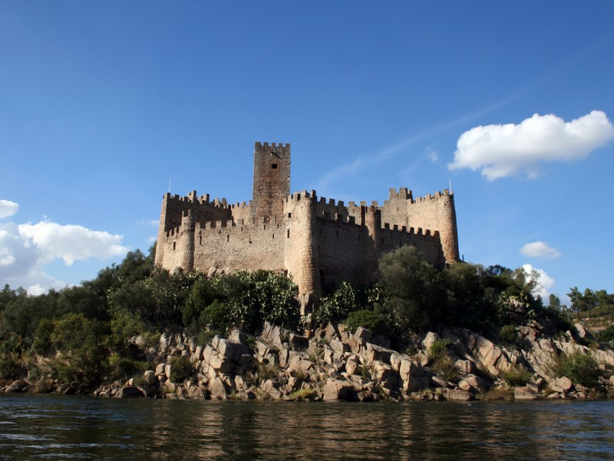
Santarem

Slide 35
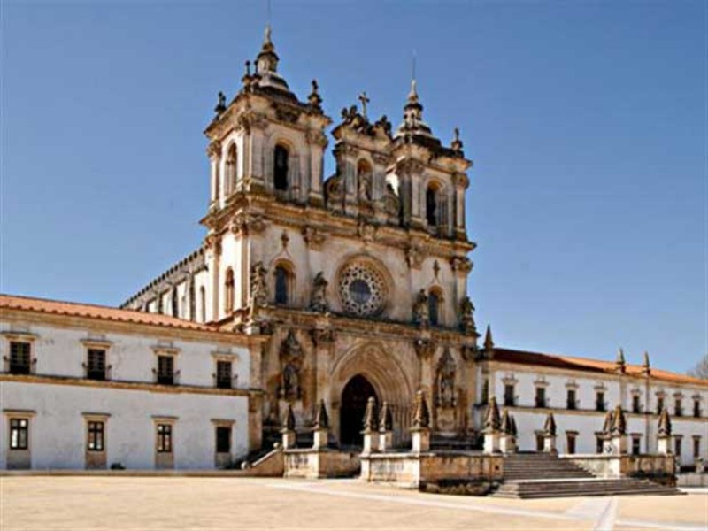
Coimbra

Slide 36
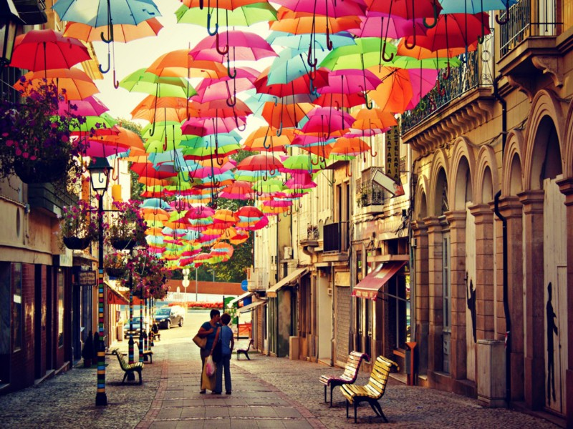
Agueda

Slide 37
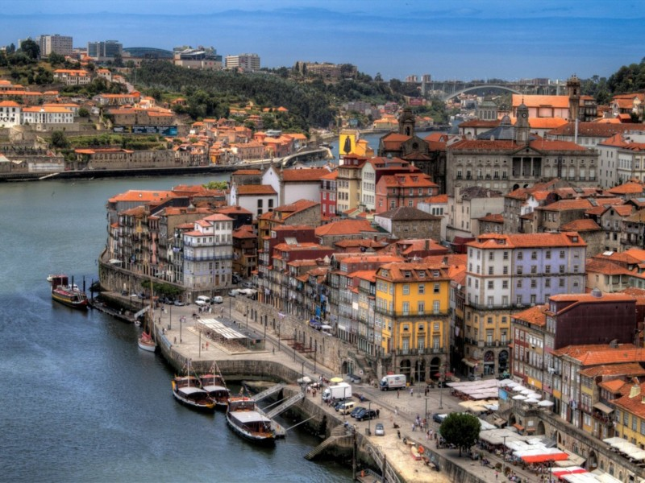
Oporto

Slide 38
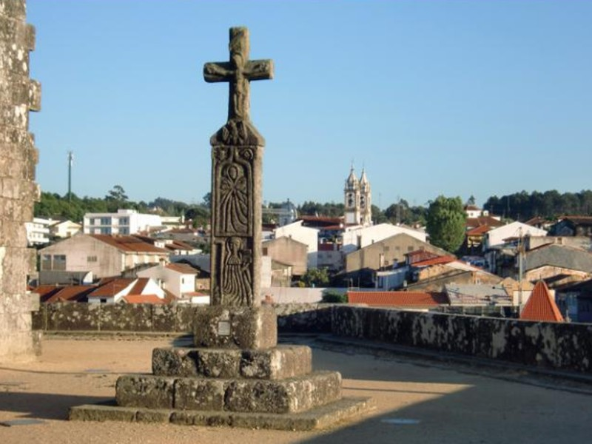
Barcelos

Slide 39
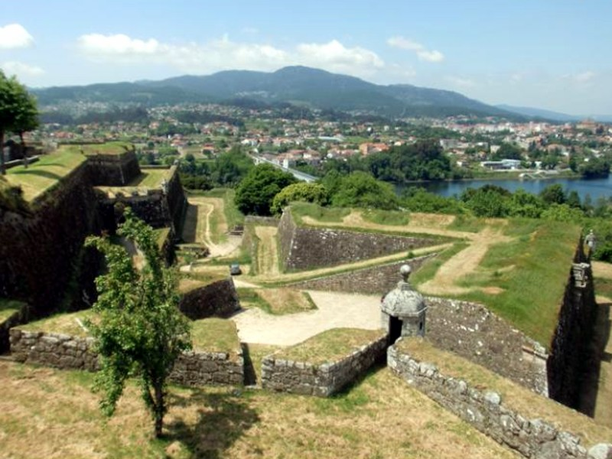
Valença do Miño

Slide 40
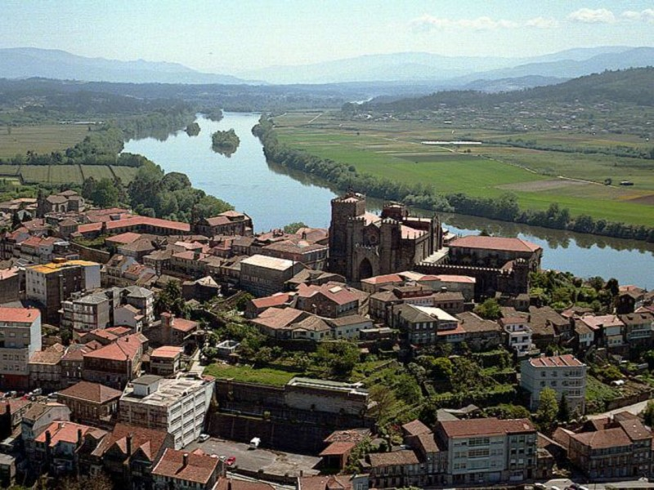
Tui

Slide 41
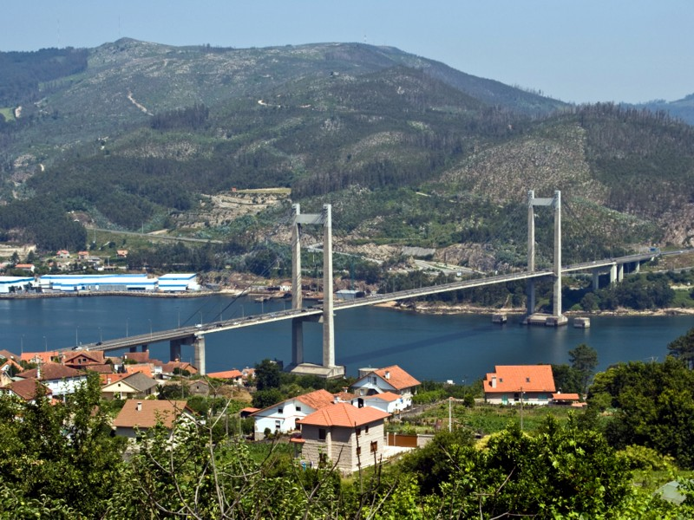
Redondela

Slide 42
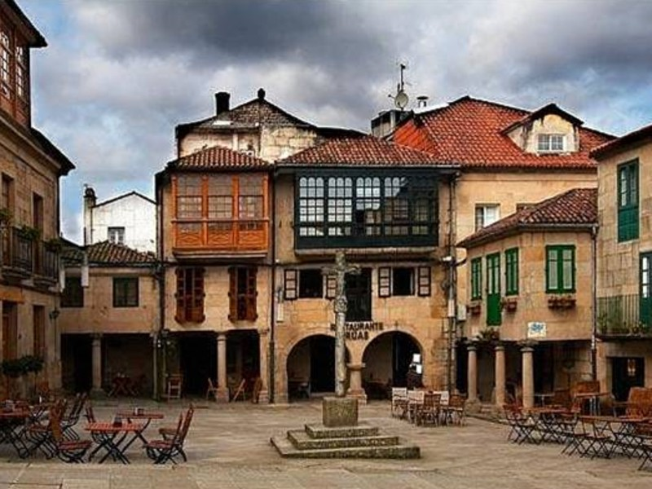
Pontevedra

Slide 43
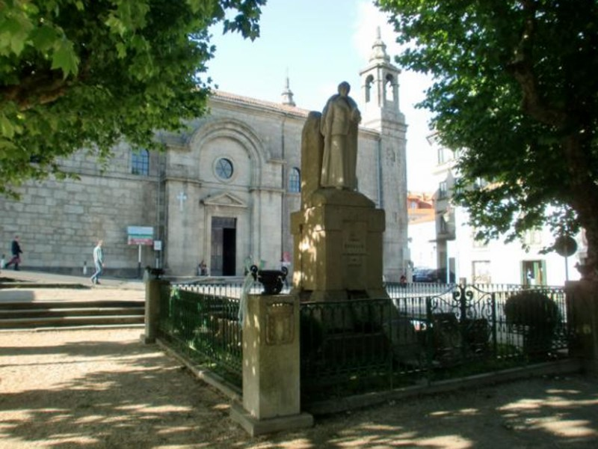
Padrón

Slide 44
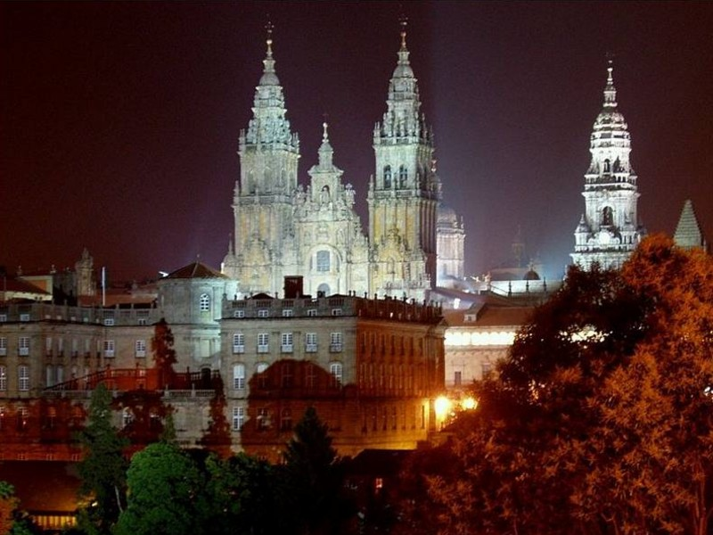
Santiago

Slide 45
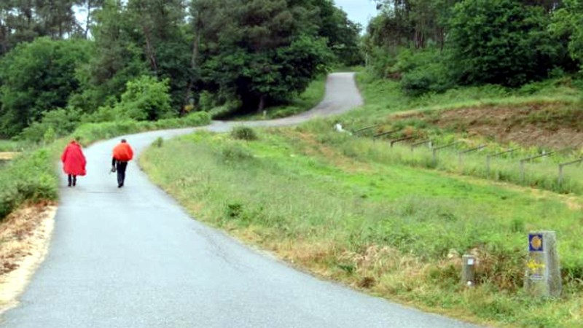
La Vía de la Plata

Slide 46
Es el principal eje de comunicación del occidente español, y se convirtió por méritos propios en la ruta jacobea del sur, elegida año tras año por miles de peregrinos para llegar hasta Santiago de Compostela. Conocida en su trecho final como Camino Orensano, esta ruta, procedente de Andalucía y Extremadura, entra en Galicia por Orense. En esta cuidad confluyen la Vía de la Plata y un camino portugués interior, que llega a Galicia por los valles de la Limia y el Támega.

Slide 47
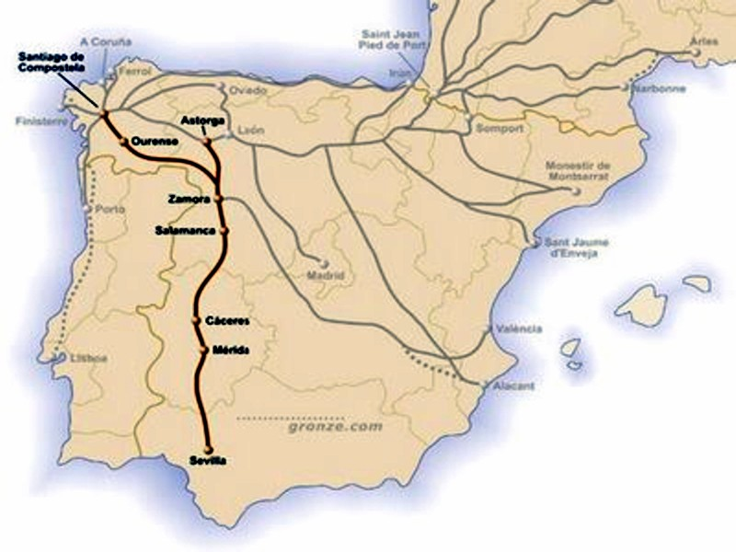

Slide 48
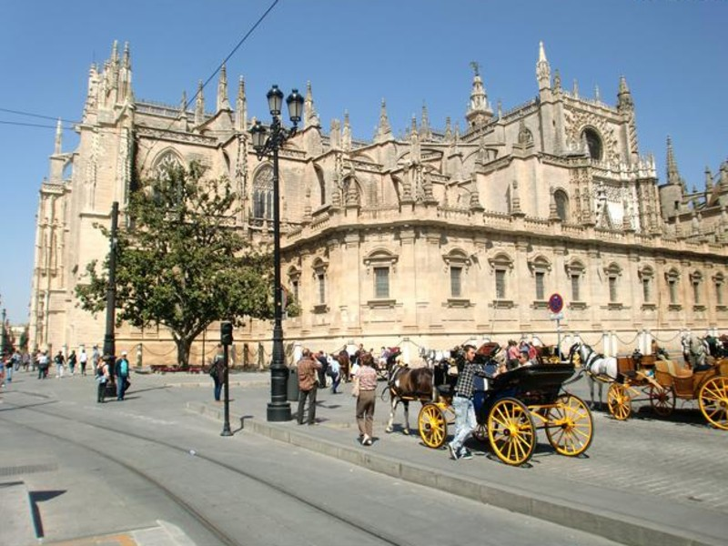
Sevilla

Slide 49
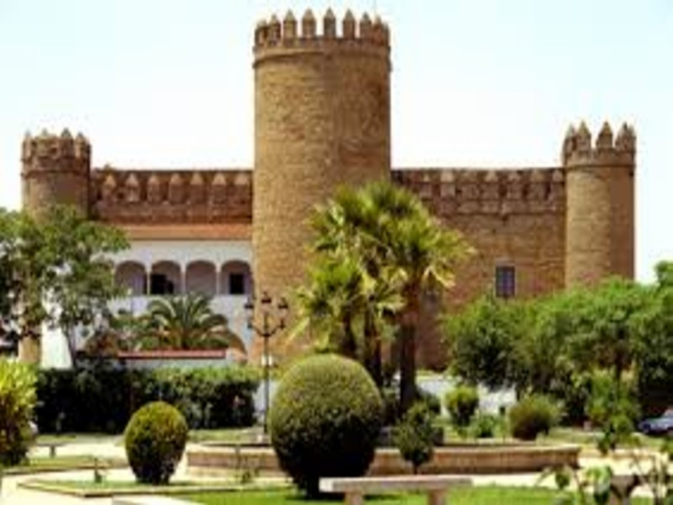
Zafra

Slide 50
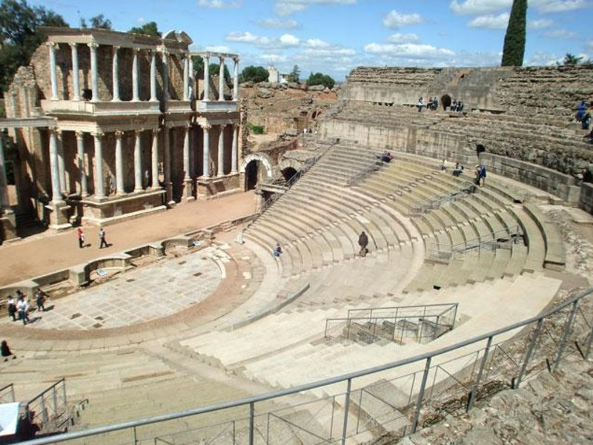
Mérida

Slide 51
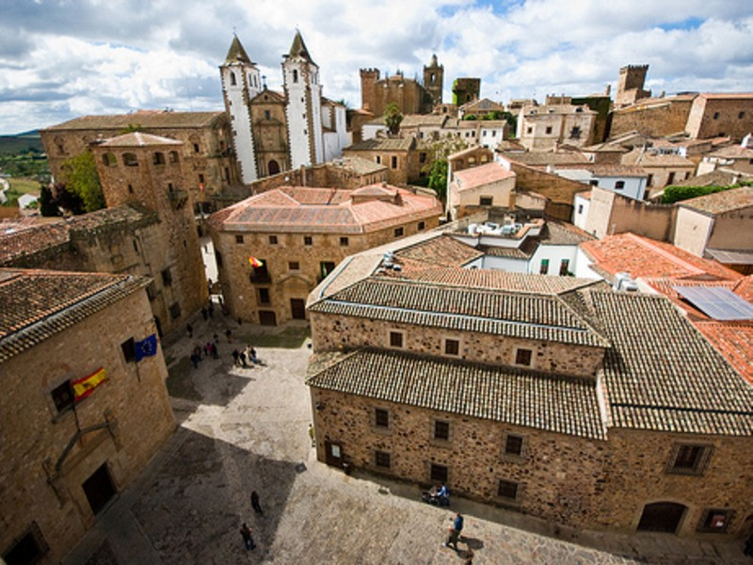
Cáceres

Slide 52
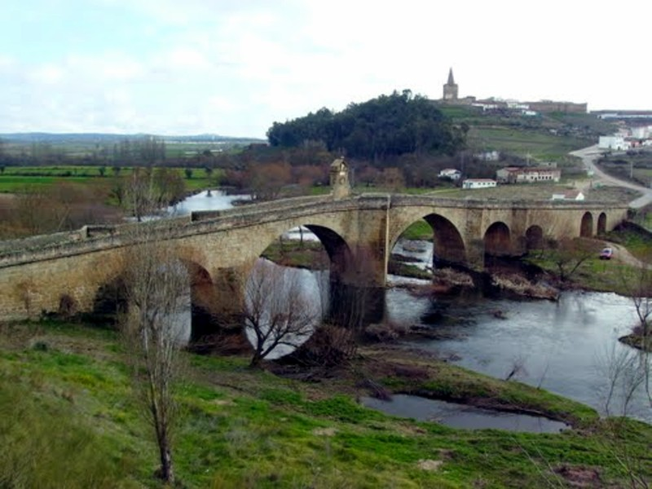
Galisteo

Slide 53
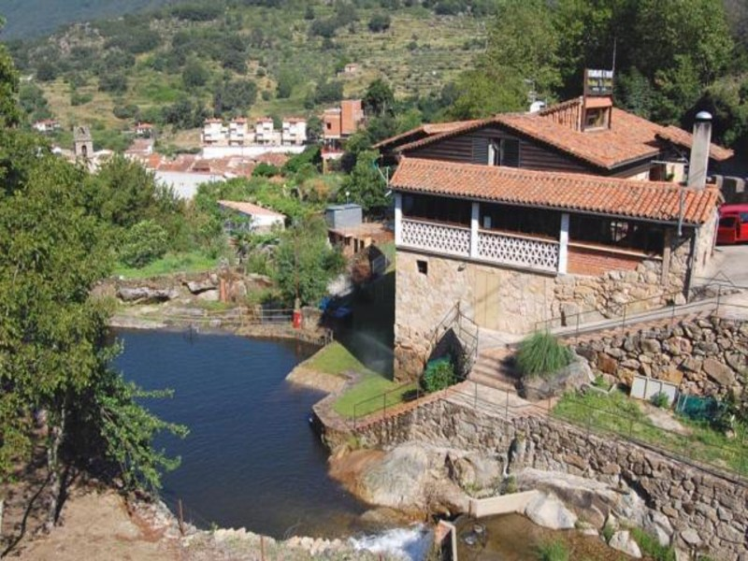
Baños de Montemayor

Slide 54
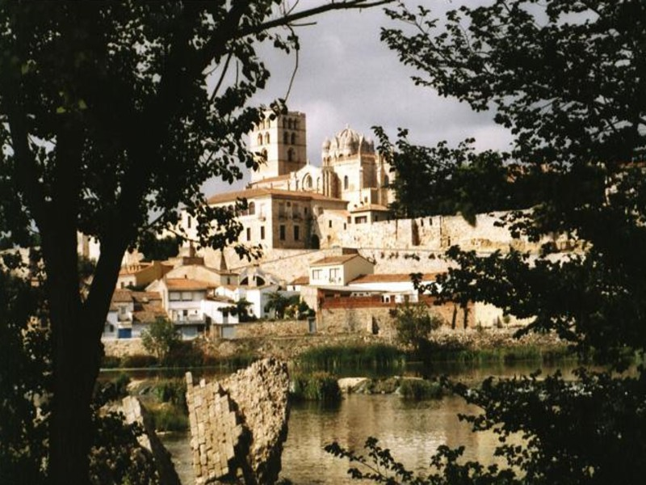
Zamora

Slide 55

Puebla de Sanabria

Slide 56

A Gudiña

Slide 57

Orense

Slide 58

El Camino Primitivo

Slide 59
Con un itinerario perfectamente señalizado, pese a que su denominación pueda llevar a confusión, el Camino Primitivo de peregrinación a Santiago fue el utilizado por los primeros devotos llegados del naciente reino asturiano. Se trata, por lo tanto, del primer itinerario jacobeo. Fue el Rey Alfonso II el Casto, al poco de descubrirse la tumba del Apóstol, el primer monarca que peregrinó a Santiago, tomando el camino que discurre por el interior de Asturias hacia Lugo y más tarde hacia la capital gallega. Esta vía une Oviedo con Compostela, al enlazar con la última parte del Camino Francés en Palas de Rei.

Slide 60


Slide 61

Oviedo

Slide 62

Tineo

Slide 63

Lugo

Slide 64

Palas de Rei

Slide 65

El Camino del Norte

Slide 66
El Camino del Norte es el segundo más largo, y une Irún con el municipio coruñés de Arzúa, donde se une al Camino Francés. El origen de la peregrinación a Santiago por este Camino se remonta a los momentos inmediatamente posteriores al descubrimiento de la tumba del apóstol Santiago. Esta vía es tan antigua como el Camino Francés, pero es hoy menos transitada.

Slide 67


Slide 68

Irún

Slide 69

San Sebastián

Slide 70

Bilbao

Slide 71

Castro Urdiales

Slide 72

Santander

Slide 73

Llanes

Slide 74

Luarca

Slide 75

Ribadeo

Slide 76

Baamonde

Slide 77

Sobrado de los Monjes

Slide 78

Arzúa

Slide 79

Santiago

Slide 80

El Camino a Finisterre

Slide 81
Es la extensión de los diferentes Caminos de Santiago hasta Finisterre. En este caso, la catedral compostelana no es la meta, sino el punto de partida. La ruta, cuyo destino es el cabo Finisterre, simboliza la purificación final del peregrino. A los pies del faro, el caminante debe quemar su ropa y calzado para «limpiar» su espíritu.

Slide 82


Slide 83

Santiago

Slide 84

Negreira

Slide 85

Olveiroa

Slide 86

Cee

Slide 87

Finisterre

Slide 88

Cabo Finisterre

Slide 89

Faro de Finisterre

Slide 90

Purificación del peregrino

Slide 91

FIN

Slide 92







¿Te ha gustado?
Puedes ver más entrando
Aquí
Además puedes recibir powerpoints en tu correo electrónico suscribiéndote aquí:

